Slide 1


DEPARATMENTO de ciencias de la vida
Ingeniería en biotecnología
ESTUDIO DE LA CONTAMINACIÓN POR DEOXINIVALENOL (DON) PRESENTE EN HARINA DE TRIGO ALMACENADA EN EL SECTOR DE SANGOLQUÍ – PICHINCHA, MEDIANTE LA EXTRACCIÓN POR COLUMNAS DE INMUNOAFINIDAD (IAC) Y CROMATOGRAFÍA LÍQUIDA DE ALTA EFICIENCIA (HPLC).
ANA BELÉN GUERRERO HINOJOSA
Sangolquí, 16 de diciembre de 2011

Slide 2
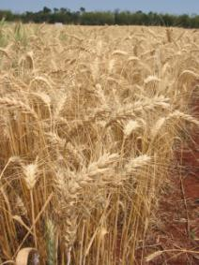
INTRODUCCIÓN
Trigo
Gramínea presente en todo el mundo (Geremia, 2009).
Representa el segundo cultivo de mayor producción.
Ecuador: importaba alrededor del 97% de trigo (CIMMYT, 2010).
Por ser de alto consumo, precisa de una atención especial.

Slide 3
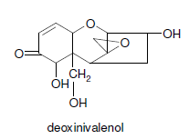
INTRODUCCIÓN
Deoxinivalenol
Micotoxina perteneciente a los tricotecenos del grupo B
Producido por Fusarium graminearum
El trigo presenta los mayores niveles de contaminación con DON. (FHB)
Alimentos contaminados: serios daños en la salud humana y animal.

Slide 4
INTRODUCCIÓN
Deoxinivalenol
Toxicidad
Salud humana
Salud Animal
Problemas gastrointestinales, diarreas, vómitos, inmunodepresión, degeneración de la médula ósea, vasos linfáticos e intestino
Síndrome emético, es citotóxico e inmunosupresor, causa rechazo de los alimentos

Slide 5
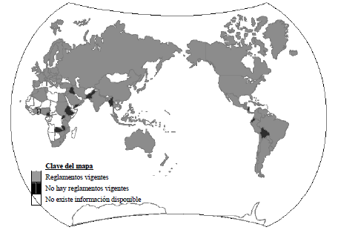
INTRODUCCIÓN
Regulación
Fuente: (FAO, 2004)

Slide 6
INTRODUCCIÓN
Regulación
FAO (2004): solo pocas docenas de países han fijado límites reglamentarios para el Deoxinivalenol en los alimentos.
Límites a nivel mundial para el deoxinivalenol en harina de trigo y otros cereales.
Fuente: (FAO, 2004)

Slide 7
OBJETIVOS
General
  Realizar un estudio sobre la contaminación por Deoxinivalenol (DON) en harina de trigo almacenada en el sector de Sangolquí – Pichincha, mediante la extracción por Columnas de Inmunoafinidad (IAC) y Cromatografía Líquida de Alta Eficiencia (HPLC).

Slide 8
OBJETIVOS
Específicos
  Estandarizar el método de extracción.
  Compilar información sobre las bodegas que expenden harina de trigo en el sector de Sangolquí.
  Realizar una comparación de las concentraciones.
  Sugerir la elaboración de un reglamento.

Slide 9
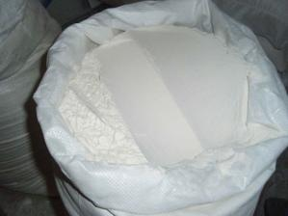
HIPÓTESIS
Las muestras de harina de trigo almacenadas en el sector de Sangolquí presentan niveles de contaminación con DON mayores a los permitidos a nivel internacional.

Slide 10
MATERIALES Y MÉTODOS
Dos Fases
Trabajo de campo
Muestreo 32 bodegas de almacenamiento y distribución de harina de trigo. Sangolquí, cantón Rumiñahui, provincia Pichincha
Trabajo de laboratorio
Estandarización de método y cuantificación de muestras.
Agrocalidad e INIAP

Slide 11

MATERIALES Y MÉTODOS
    Preparación de estándares para curva de calibración
Concentración de DON (ng.mL⁻¹) | Concentración de DON (µg.Kg⁻¹ de muestra)
1500 | 2400
1000 | 1600
500 | 800
250 | 400
125 | 200
Donde:
Ci= Concentración de DON en µg.Kg muestra⁻¹
Co=Concentración de DON en ng.mL⁻¹

Slide 12
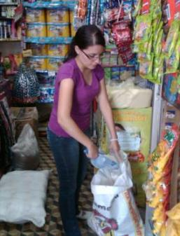
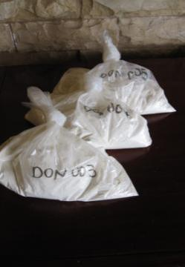
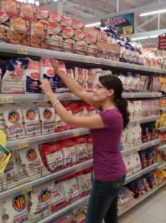
MATERIALES Y MÉTODOS
      Muestreo
32 Bodegas
Lugar fresco y seco

Slide 13
MATERIALES Y MÉTODOS
      Extracción
Pesar 25 g de la muestra de harina de trigo.
Añadir 200 mL de agua tipo HPLC.
Licuar por tres min.
Poner todos los materiales a temperatura ambiente.
Homogenizar la muestra.
Purgar el equipo HPLC y estabilizar la línea base.

Slide 14
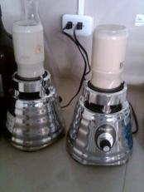
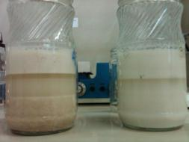
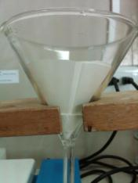
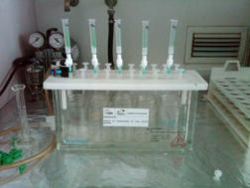
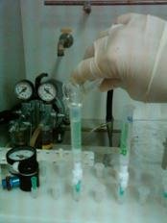
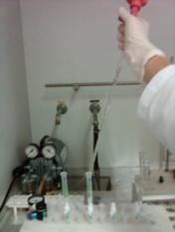
MATERIALES Y MÉTODOS

Slide 15
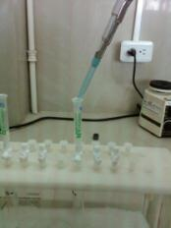
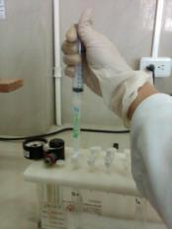
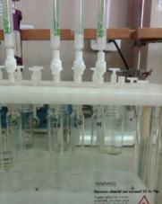
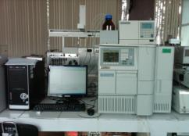
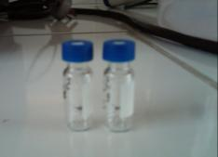
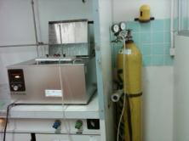
MATERIALES Y MÉTODOS

Slide 16
MATERIALES Y MÉTODOS
      Cuantificación
Columa: Symmetry waters C18 4,6µm
Temperatura de horno: 30ºC
Fase móvil: Agua : metanol (88 : 12)
Volumen de inyección: 50 µL.
Flujo: 1mL.min⁻¹
Tiempo de corrida: 12 minutos.
Detector: UV 220 nm.

Slide 17
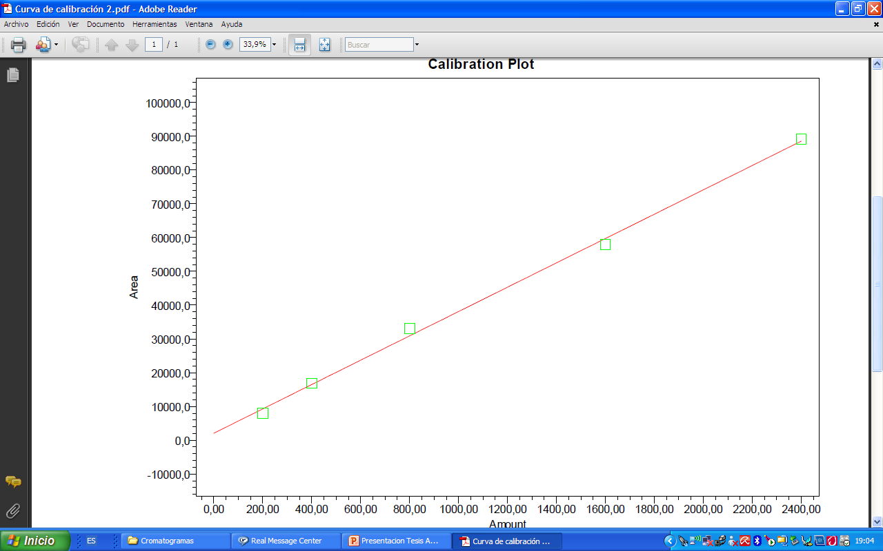


MATERIALES Y MÉTODOS
      Fortificación o adición de estándar interno

Slide 18
RESULTADOS
  Estandarización de método
Identificación | Concentración de DON en µg.Kg⁻¹ de muestra | Diferencia de la concentración de DON en µg.Kg⁻¹ de muestra - blanco | Porcentaje de recuperación
Matriz fortificada 400R1 | 658,591 | 413,257 | 103,31%
Matriz fortificada 400R2 | 647,95 | 402,616 | 100,65%
Matriz fortificada 1600 | 1872,138 | 1626,804 | 101,68%
Blanco matriz | 245,334
 | Promedio de recuperación del método |  | 101,88%

Slide 19
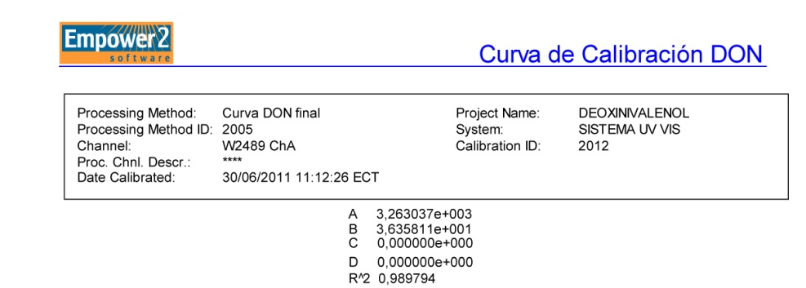

RESULTADOS
  Curvas de calibración

Slide 20
RESULTADOS
  Curvas de calibración

Slide 21
RESULTADOS
  Lectura de blancos diarios
Lecturas diarias de blancos
Identificación | Concentración de DON (µg.Kg⁻¹ de muestra)
Blanco 02/07 | 61,485
Blanco 05/07 | 67,180
Blanco 07/07 | 81,312
Blanco 09/07 | 79,134
Blanco 12/07 | 79,671
Blanco 28/06 | 72,280
Blanco 30/06 | 79,530
Promedio | 74,370

Slide 22
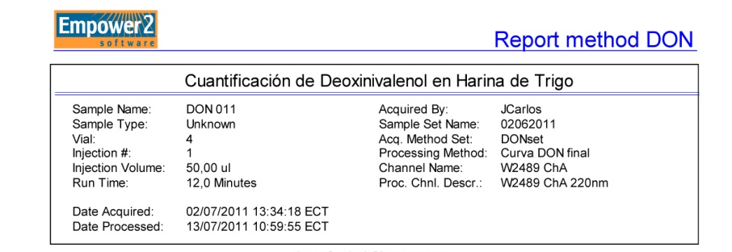
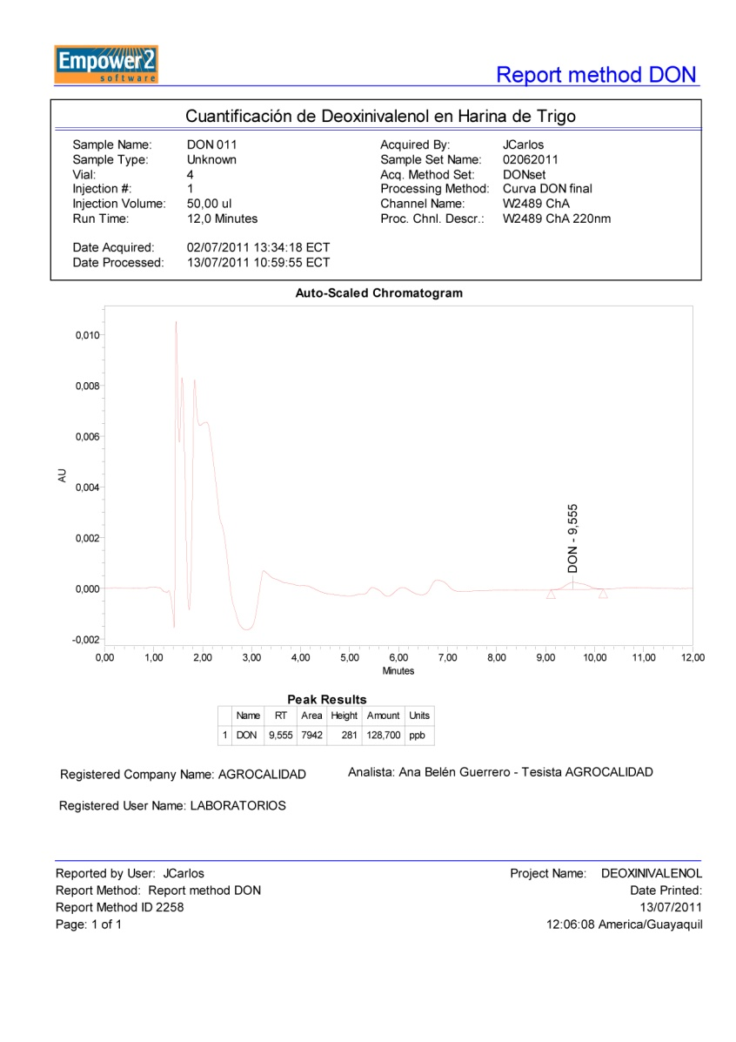
RESULTADOS
  Determinación de la concentración de DON presente en muestras de harina de trigo

Slide 23
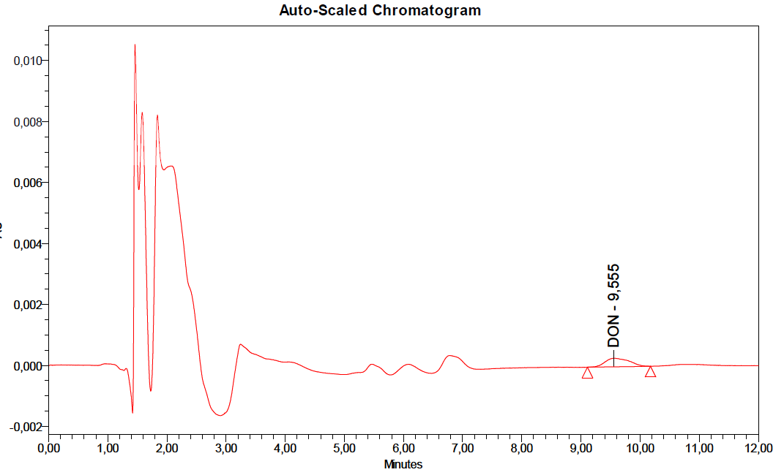
RESULTADOS
  Determinación de la concentración de DON presente en muestras de harina de trigo

Slide 24
RESULTADOS
    Análisis exploratorio de datos
Cuatro Variables:
Tipo de local
Tipo de almacenamiento
Marca
Molino
Histograma que representa la frecuencia relativa en que las muestras presentan determinada concentración de DON.

Slide 25
RESULTADOS
    Análisis exploratorio de datos
a) Tomando en cuenta los valores atípicos obtenidos
b) Sin tomar en cuenta los valores atípicos obtenidos
Diagrama de Barras en base al promedio obtenido en cada una de las categorías por tipo de almacenamiento

Slide 26
RESULTADOS
    Análisis exploratorio de datos
a) Tomando en cuenta los valores atípicos obtenidos
b) Sin tomar en cuenta los valores atípicos obtenidos
Diagrama de Barras en base al promedio obtenido en cada una de las categorías por tipo de local

Slide 27
RESULTADOS
    Análisis exploratorio de datos
a) Tomando en cuenta los valores atípicos obtenidos
b) Sin tomar en cuenta los valores atípicos obtenidos
Diagrama de Barras en base al promedio obtenido de acuerdo al molino en el que se obtuvo la muestra

Slide 28
RESULTADOS
    Análisis inferencial de datos
    ANOVA
Resumen global de medidas de tendencia central
Variable | n | Media | D.E. | E.E. | CV | Mín | Máx | Mediana
Concent. DON | 65 | 141,5 | 165,64 | 20,54 | 117,06 | 10,48 | 842,16 | 82,69
Variable | P-valor
Tipo de local | 0,1543
Tipo de almacenamiento | 0,5605
Marca | <0,0001
Molino | 0,0078

Slide 29
RESULTADOS
Intervalos de confianza
Tomando en cuenta el valor atípico
Variable | Parámetro | Estimación | EE | n | LI (95%) | LS (95%)
Concent. DON | Media | 141,50 | 20,54 | 65 | 100,46 | 182,55
Sin tomar en cuenta el valor atípico
Variable | Parámetro | Estimación | EE | n | LI (95%) | LS (95%)
Concent. DON | Media | 119,29 | 13,82 | 65 | 91,67 | 146,91

Slide 30
DISCUSIÓN
Análisis de residuos y contaminantes → determinación de sustancias en cantidades muy pequeñas. Método robusto.
Fortificaciones
Porcentaje de recuperación del método de un 101,88%
El certificado de funcionamiento de las IAC demuestra un 113,90% (Romer Labs Incorporation, 2009).
Extracciones de matriz por duplicado. Diferencia de lecturas menores a un 20% entre sí (Solá, 2011).

Slide 31
DISCUSIÓN
Brasil detectó una incidencia de 17/17 de harina de trigo.
Argentina, Chile y Canadá → patrón de incidencia en América mayor al 90%.
Austria, Finlandia, Francia y Holanda no superan el 55% de incidencia (Soriano, 2007).
La contaminación se produce en los molinos debido a un almacenamiento inadecuado o una pobre selección y limpieza del grano antes de llevarlo a los silos (Seitz et al., 1985)
Total de muestras analizadas = 32
Porcentaje de incidencia = 100%
Rango de concentración = 10,48 y 842, 16 µg. Kg⁻¹ de muestra

Slide 32
CONCLUSIONES
Se estandarizó el método para la cuantificación de Deoxinivalenol en harina de trigo con la ayuda del personal de Agrocalidad e INIAP.
No fue posible obtener la información necesaria por parte de los molinos y las bodegas expendedoras de la harina de trigo.
De un total de 32 muestras sometidas al proceso de cuantificación de DON, el 100% fueron positivas, pero tan solo el 3% superaba el LMR permitido por la legislación sanitaria de la Unión Europea.
En el Ecuador se puede realizar una reglamentación en base a la legislación Europea.

Slide 33
RECOMENDACIONES
Adecuar los laboratorios de Agrocalidad con un área exclusiva para la cuantificación de micotoxinas.
Realizar la adquisición de un evaporador de muestras adecuado.
Realizar una segunda fase de esta investigación a nivel nacional para obtener más datos para la realización de una futura legislación.
Implementar un sistema de capacitación a productores y vendedores para evitar la contaminación por Micotoxinas en los alimentos.

Slide 34
Muchas gracias
Por su atención
ANA BELÉN GUERRERO HINOJOSA

